Slide 1
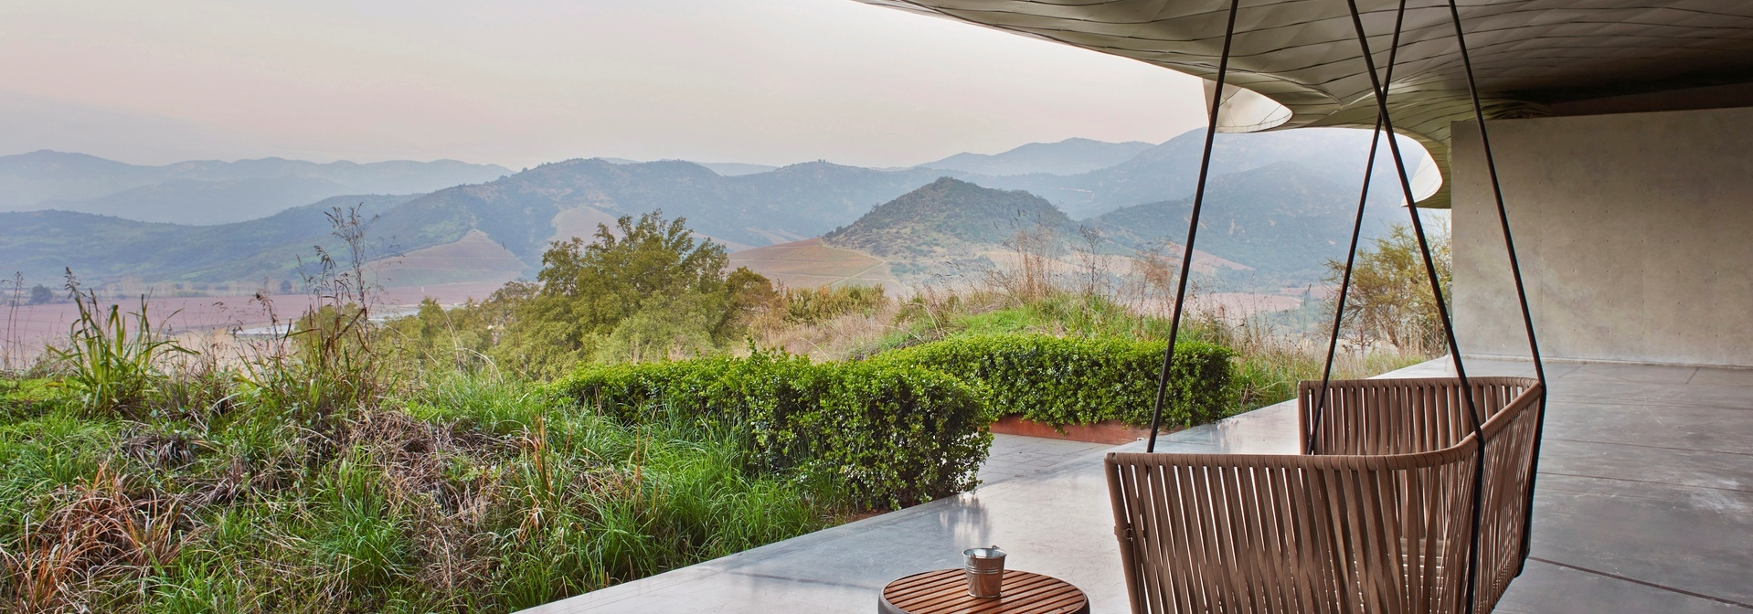
Prayer Meeting for Persecuted Church Worldwide
2023년 11월 21일(화) pm7:30-9:00/Zoom
회의 ID 4286956103

Slide 2




순서
찬양 5’
영상(3‘)
OPENDOORS CORE VALUE(5’)
소그룹 나눔 15’
박해 받는 교회를 위한 기도(30’)

Slide 3


소개
오늘은 대전, 충청지역 기도용사들을 초대했습니다.
함께 박해 받는 지체들을 위해 기도하며 섬겨 가기를 원합니다.

Slide 4

OPEN DOORS CORE VALUE/핵심가치
1. 우리는 그리스도의 몸의 지체이다.
We are part of the Body of Christ.
2. 우리는 박해 받는 교회를 섬긴다.
We are Persecuted Church driven.
3. 우리는 성경의 사람이다.
We are people of the Bible.
4. 우리는 기도의 사람이다.
We are people of prayer.
5. 우리는 믿음으로 살며 사역한다.
We live and work by faith.
6. 우리는 예수 그리스도와 그의 지상명령에 헌신한다.
We are devoted to Jesus Christ and His commission.
7. 우리는 오직 하나님의 영광을 위해 사역한다.
We are motivated solely for the glory of God.

Slide 5

1. 우리는 그리스도의 몸의 지체이다.
We are part of the Body of Christ; a people to people people.
현장에 함께 있어 준다.
Be present.
우리는 서로 인격적인 만남이 필요하다.
We need the personal touch of each other.
서로에게 예수 그리스도가 되어 준다.
Be Jesus to each other.

Slide 6

3.2. 우리는 박해 받는 교회를 섬긴다.
We are Persecuted Church driven.
이것은 우리의 사역을 다른 사역과 구분 짓는 핵심요소이다.
This is what makes our ministry distinctive!
우리는 예수 그리스도를 따르기 위해 가장 비싼 대가를 치르는 사람들이 있는 곳이라면 가능한 어디든지 가서 그들의 이야기를 듣고 그들의 필요를 도우며 최선을 다해 섬긴다.
We serve those who pay the highest price for following Jesus by listening to them and meeting their needs wherever possible.

Slide 7

3.3. 우리는 성경의 사람이다.
We are people of the Bible.
성경을 읽고,
성경대로 살고,
성경이 되자.
Read the Bible,
to live the Bible,
and be the Bible.

Slide 8

3.4. 우리는 기도의 사람이다.
We are people of prayer.
기도는 우리에게 산소와 같다.
Prayer is our oxygen.
기도는 하나님과 동행하는 우리의 삶이다.
Prayer is our life with God.

Slide 9
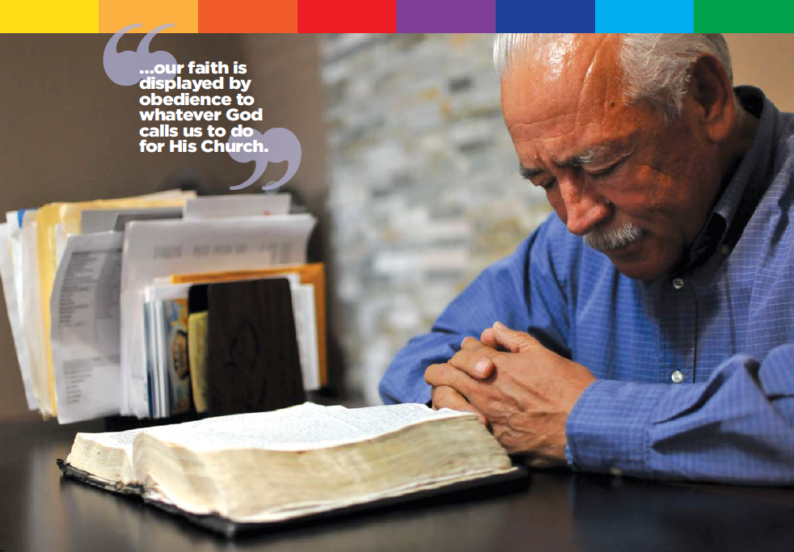
3.5. 우리는 믿음으로 살며 사역한다.
We live and work by faith.
우리는 위험을 기꺼이 감당하는 조직이다.
We are an organization that takes RISKS.
우리는 우리의 삶과 사역에 있어서 하나님만 전적으로 의지한다.
We live and work in total dependency on God.

Slide 10

3.6. 우리는 예수 그리스도와 그의 지상명령에 헌신한다.
We are devoted to Jesus Christ and His commission.
우리는 어떤 종교나 신조를 따르는 자들이 아니라 예수를 따르는데 헌신된 사람들이다.
We do not follow a religion or creed, but we are devoted followers of Jesus!
우리는 그 분의 지상명령에 순종한다.
We are obedient to His Great Commission.
우리의 학생이 아니라, 제자의 길을 지향한다.
We make disciples, not students.

Slide 11

3.7. 우리는 오직 하나님의 영광을 위해 사역한다.
We are motivated solely for the glory of God.
하나님께서 우리 사역의 능력 되시기에,
오직 주님께서 모든 영광을 받으셔야 한다.
God’s power at work in us,
so that He receives all the glory.

Slide 12

OPEN DOORS
CORE VALUE
우리는 물질주의를 어떻게 극복할 수 있을까?
행20:33-35
내가 아무의 은이나 금이나 의복을 탐하지 아니하였고, 너희 아는 바에 이 손으로 나와 내 동행들의 쓰는 것을 당하여 범사에 너희에게 본을 보였노니 곧 이 같이 수고하여 약한 사람들을 돕고 또 주 예수의 친히 말씀하신 바 주는 것이 받는 것보다 복이 있다 하심을 기억하여야 할지니라.
³³ I have not coveted anyone’s silver or gold or clothing. ³⁴ You yourselves know that these hands of mine have supplied my own needs and the needs of my companions. ³⁵ In everything I did, I showed you that by this kind of hard work we must help the weak, remembering the words the Lord Jesus himself said: ‘It is more blessed to give than to receive.’ ”

Slide 13

박해 받는 교회를 위한 기도(30')
Prayer for Persecuted Church

Slide 14

Arise Africa Campaign
아프리카여 일어나라 폭력적 박해에 맞서서
본 캠페인은 사하라 이남 아프리카의 폭력적인 기독교 박해 속에서 고통받고 있는 그리스도 안의 형제, 자매들을 기억하고 함께 연합하며 폭력적인 박해에 함께 맞서기 위한 사역입니다.
저희가 함께하지 않으면 이 곳의 교회들은 미래를 잃어버릴 수도 있습니다. 오픈도어는 앞으로 4년 동안 이 캠페인을 진행하며 전세계 교회들이 이 폭력적인 박해에 맞서 함께 일어서기를 기대합니다. 깨어 간절히 기도해주시고 지원해주시고, 현재 아프리카에서 일어나고 있는 일들에 대해서 함께 나눠주세요.
오픈도어는 극단주의 이데올로기와 만연해 있는 폭력에 맞서기 위해 캠페인활동을 하며 변화를 만들어 낼 것입니다. 그리고 향후 4년 동안 사하라 사막 이남 아프리카의 400만 명의 기독교인들을 접촉하고 이들에게 영적, 물질적, 그리고 정신적 지원을 제공할 계획입니다.
하나님께서 돕고 계십니다. 여러분도 아프리카의 폭력적인 기독교 박해에 함께 맞서 주세요.

Slide 15
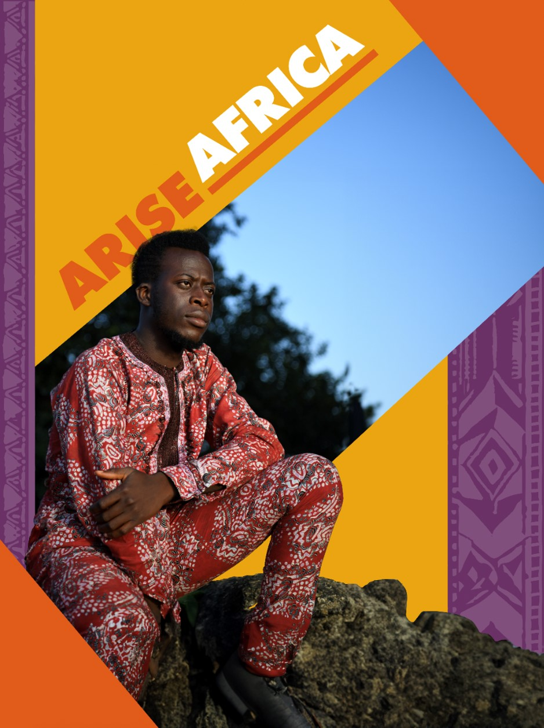
Arise Africa Campaign
“Warm Launch” 따뜻한 시작
'Love Africa’는 교회를 향하여 박해에 대비하라고 가르쳤습니다.
당시 네덜란드 뉴스 기사에서는 이를 “역사적인” 회의라고 불렀습니다. 1978년 5월 8일부터 13일까지 거의 300명의 교회 지도자들과 다른 사람들이 가까운 미래에 닥칠 고통에 대비하기 위해 남아프리카 말라위에 모였습니다.
그 컨퍼런스 이후 Open Doors는 많은 아프리카 국가의 지역 교회와 기타 파트너를 통해 사역을 시작했습니다. 성경 배포와 박해 극복 훈련, 사회 경제적 개발, 트라우마 치료, 옹호 및 구호 지원 등을 통해 박해 받는 교회를 지원하는 여러 방법이 수반되었습니다. 지난 45년 동안 이러한 모든 형태의 지원은 많은 사하라 사막 이남의 신자들이 신앙에 헌신하고 인내하는 데 도움이 되었습니다.
사하라 이남 아프리카에서의 45년:
OD는 1970년대 후반에 12명 정도의 사역자로 시작되었습니다. 현재 SSA의 박해 받는 교회에는 약 380명의 동료들이 섬기고 있습니다.
예산은 2008년부터 2018년 사이에 약 1,000만 달러로 두 배로 늘어났으며, 그 이후로 다시 두 배 이상 늘어났습니다. 사역은 처음에는 앙골라, 모잠비크 등 SSA의 공산주의 국가에 초점을 맞추었지만 곧 나이지리아, 케냐, 탄자니아 및 기타 국가에서 활동을 시작했습니다. 오늘날 약 30개국에서 70개 이상의 프로그램과 더 많은 활동이 진행되고 있습니다.
숫자로 본 Warm Launch(토고의 수도 로메)
25개국 대표 100여명 참석
참석자 중 30%가 25세 미만
4개 전문 그룹: 1)교회 지도자,
2)시민사회, 정치인,
3) 언론인,
4) 변호사 그룹
부르키나파소는 언론인과 변호사 등 7명의 팀과 함께 참석
77명이 선언문에 서명

Slide 16
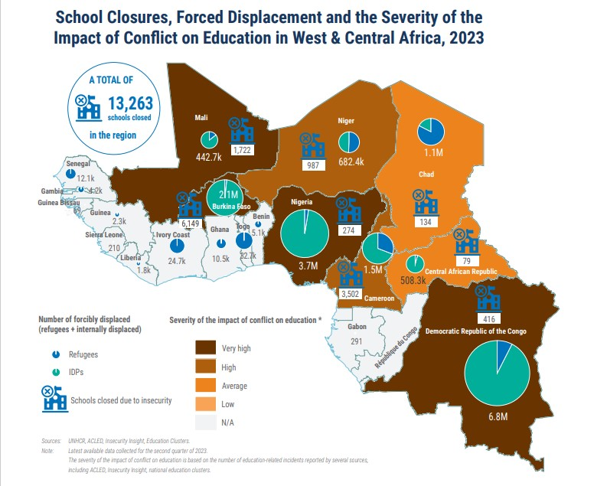
#중앙아프리카, 서아프리카: 공격받고 있는 학교 상황
지난 4년 동안 불안으로 인한 학교 폐쇄 건수는 거의 두 배로 증가해 이 지역 8개국에서 폐쇄된 학교가 13,200개 이상에 이르렀습니다.
지난 4년 동안 중앙아프리카와 서아프리카 전역에서 학교 폐쇄 건수가 거의 두 배로 늘어났다는 사실을 알고 계셨습니까?
그 결과 약 250만 명의 어린이가 학교를 다니지 못하고 있습니다.
최근 보고에 따르면 이렇습니다. 부르키나파소는 문을 다시 열 수 없는 학교가 6,100개 이상으로 목록 1위에 올랐으며, 이는 중앙아프리카와 서아프리카 전체 폐쇄 학교의 절반을 차지합니다.
학교는 군대 점거, 이주로 인한 학교 포기 또는 교사, 부모 및 자녀의 생명에 대한 위협 등 다양한 이유로 폐쇄위기에 직면하고 있습니다.
무장단체가 학교를 표적으로 삼는 경우도 있습니다. 올해 첫 8개월 동안 학교를 대상으로 한 폭력 공격이 147건 보고되었으며, 그 중 대부분이 나이지리아에서 발생했습니다.
올해 Arise Africa 캠페인은 청소년에 초점을 맞추고 있으므로, 이 보고서는 사하라 이남 아프리카의 청소년들이 우리의 지원이 필요한 이유를 시의적절하게 상기시켜 주고 있습니다.

Slide 17

Day 1. 사하라 이남 아프리카의 교회를 위해 기도합니다.
Pray for the Church in Sub-Saharan Africa.
사하라 이남 아프리카 교회의 생존을 위해 기도합니다. 기독교인들이 예수님을 굳게 붙들 수 있도록 도와주세요.
사헬 지역 성도들을 위해 기도합니다. 폭력과 살인으로 인해 생긴 트라우마를 치료해 주시고, 이들의 마음을 위로하여 주옵소서.
박해가 심해지는 가운데에서도 그리스도인들이 하나님의 영광을 구할 때에 지혜와 믿음과 피할 길을 주시기를 간절히 기도합니다.
우리가 사방으로 욱여쌈을 당하여도 싸이지 아니하며 답답한 일을 당하여도 낙심하지 아니하며 박해를 받아도 버린 바 되지 아니하며 거꾸러뜨림을 당하여도 망하지 아니하고 (고후 4:8-9)

Slide 18

Day 2. 사하라 이남 아프리카의 지도자를 위해 기도합니다.
Pray for the leaders of sub-Saharan Africa.
사하라 이남 아프리카의 혼란 속에서 안정을 찾을 수 있도록 기도합니다. 특별히 정치 지도자들이 부족, 종교, 성별에 관계없이 모든 사람들이 평화롭게 살 수 있는 안전한 국가를 만들 수 있도록 도와 주세요.
현명한 지도자들이 경제 위기 가운데서도 국가를 안정적으로 이끌 수 있도록 인도해 주세요.
박해를 받은 교회 지도자들을 위해 기도합니다. 새 힘을 더하시고, 회복시켜 주셔서, 다시 교회를 인도할 수 있도록 영적으로 잘 준비시켜 주세요.
임금들과 높은 지위에 있는 모든 사람들을 위하여 하라 이는 우리가 모든 경건과 단정함으로 고요하고 평안한 생활을 하려 함이라
(딤전2:2)

Slide 19

Day 3. 사하라 사막 이남 지역의 젊은이들을 위해 기도해 주세요.
아프리카 인구의 60% 이상이 25세 미만입니다. 교회는 젊고 역동적이며 성장하고 있습니다. 그러나 사하라 이남 아프리카에서는 폭력적인 박해로 젊은이들의 삶이 황폐화되고 있습니다.
아버지! 사하라 사막 이남 아프리카의 젊은 그리스도인들을 보호하여 주세요.
예수님! 청소년들에게 힘과 은혜를 주셔서, 극심한 핍박에도 불구하고 예수님을 계속 따르게 해 주세요.
트라우마 치료, 영적 도움, 기술 및 고용 훈련을 통해 올해 나이지리아에서 42,000명의 젊은 기독교인을 지원하고자 하는 Open Doors의 사역을 사용하여 주세요.
대대로 주께서 행하시는 일을 크게 찬양하며 주의 능한 일을 선포하리로다. (시145:4)

Slide 20

Day 4. 사하라 사막 이남 지역의 슬픔에 잠긴 사람들을 위해 기도해 주세요.
“여호와는 마음이 상한 자를 가까이 하시고 충심으로 통회하는 자를 구원하시는도다.” - 시편 34:18
슬픔과 상실감에 사로잡혀 절망속에 있는 가족들을 위해 기도해 주세요.
주님께서 개입하여 치명적인 공격을 중단시키고 반군들의 마음이 증오에서 사랑으로 바뀌도록 기도해 주세요.
긴급한 도움이 필요한 유가족들에게 오픈도어의 실질적인 지원과 돌봄의 손길이 이어지도록 기도해 주세요.

Slide 21

Day 5. 강제로 피신한 사람들을 위해 기도해 주세요.
아프리카 전역에서 1,200만 명이 넘는 사람들이 집을 잃었고 어떤 지역에서는 교회의 존재 자체가 위협 받고 있습니다. 많은 사람들이 보코하람과 이슬람 국가(IS)와 같은 지하디스트 무장단체를 피해 탈출했습니다.
강제로 도망쳐야 하는 그리스도인 가족들이 인내할 수 있는 용기와 힘을 주시도록 기도합니다.
점점 더 위험해 지는 곳에서 교회를 인도하는 목회자들에게 지혜를 주세요.
그리스도인들이 피신하는 동안에도 교회가 강하고 영향력 있고 담대하게 회복되도록 기도합니다.

Slide 22

Day 6. 학대 받는 여성들을 위해 기도해 주세요.
사하라 사막 이남 아프리카 전역에서 우리는 마을에서 납치되어 혹독하고 잔인한 학대를 당하는 소녀와 여성에 대한 소식을 종종 듣습니다. 강간과 성폭력은 잔인한 박해 전술입니다.
나이지리아, 부르키나파소, 카메룬, 말리, 콩고민주공화국에서 매일 폭행의 위험을 안고 살아가는 젊은 그리스도인 여성들을 위해 기도합니다.
기독교 여성들이 이 위협적인 시대에서 보호받으며, 예수님께 굳건히 붙들린 바 되고, 하나님의 자녀로서의 정체성을 확고히 하며 살아 갈수 있도록 기도합니다.
극단주의 단체의 기독교 소녀들의 잔인한 납치가 중단되도록 기도합니다. 납치된 소녀들은 폭도들과 강제로 결혼하게 됩니다.

Slide 23

Day7. Pray for Arise Africa.
“일어나라 빛을 발하라 이는 네 빛이 이르렀음이니라” - 이사야 60:1
사역적으로 우리는 사하라 사막 이남 아프리카에 있는 수백만 명의 기독교인을 영적, 육체적, 정서적으로 지원하는 것을 목표로 합니다. 4년 간의 Arise Africa 캠페인을 통해 전 세계 교회가 깨어나 이 지역에서 일어나고 있는 사건들에 대해 직접 관여하는 것을 보고 싶습니다.
기도로 참여하든지 다른 어떤 것이든지 Arise Africa에서 나의 역할을 보여달라고 하나님께 간구하십시오.
전 세계의 기독교인들이 사하라 사막 이남의 아프리카 가족을 위해 기도하고, 목소리를 내고, 후원할 것을 확신하도록 기도합니다.
카메룬, 부르키나파소, 나이지리아, 말리, 콩고민주공화국에 있는 오픈도어의 파트너들의 주님의 보호하심을 위해 기도합니다.

Slide 24

WWL 박해순위 32위 국가/Mozambique
"또 주께서 주의 구원하는 방패를 내게 주시며 주의 오른손이 나를 붙들고 주의 온 유함이 나를 크게 하셨나이다. 내 걸음을 넓게 하셨고 나를 실족하지 않게 하셨나이다" (시편 18:35-36)
오픈도어 파트너들은 긴급 원조, 박해 생존 및 타문화 인식 훈련, 경제적 권한 부여 프로젝트를 통해 모잠비크에서 박해 받는 기독교인들을 지원하고 있습니다.
기독교인들은 증가하는 이슬람 무장세력, 특히 카도 델가도 북부 지역에서 박해를 받고 있습니다. 사람들은 매일 납치 위협을 받으며 그 지역에 머물거나 집과 지역사회를 떠나 스스로를 지킵니다. 많은 사람들이 폭력으로 인해 충격을 받고 결혼이나 민병대를 강요 받는 사람들은 종종 수치심이나 낙인으로 괴로워합니다.
모잠비크의 다른 지역에서는 이슬람교에서 개종한 기독교인이나 아프리카 전통 종교 배경은 종종 가족으로부터 신앙을 포기하라는 압력에 직면합니다. 모잠비크에 살고 있는 기혼 여성은 기독교로 개종하면 이혼하게 됩니다. 경우에 따라 자녀 양육권을 상실하고 적법한 상속이 거부될 수 있습니다.
일부 지역에서는 마약 카르텔이 기독교인을 박해하고 특히 교회 청소년 사역자를 표적으로 삼고 있습니다. 공립 교육 기관에서 모든 종교적 영향력을 금지하고 종교 단체에 대한 번거로운 등록 요구 사항과 같은 종교의 자유에 대한 정부의 제한으로 인해 국가의 긴장이 악화되고 있습니다.

Slide 25
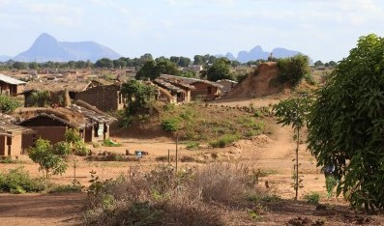
IS 공격으로 기독교인 최소 11명 사망 2023. 9.28
이슬람국가(IS)는 모잠비크 북부에서 최소 11명의 기독교인을 살해했다고 발표했다.
오픈도어(Open Doors)의 국가별 보고자료에 따르면 모잠비크의 기독교인들은 살해, 납치, 교회와 재산 파괴에 직면해 있습니다.
오픈도어 박해지수(WWL)에 의하면 기독교인으로 살아가기가 가장 어려운 50개 국가 중 41위(2022년)에서 32위(2023년)로 상승했습니다.
미국 국무부는 ASWJ를 외국 테러 조직으로 지정하고 ASWJ와 일부 지도자들에게 제재를 가했습니다.
무장세력은 9월 14일 모킴보아 다 프라이아(Mocímboa da Praia) 지역의 마을인 나키텡게(Naquitenge)에 도착했습니다.
이번 공격으로 조카를 잃은 소식통은 포르투갈 통신사 루사에 ＂무장세력들이 도착하자마자 회의를 소집했다"고 말했다. "마을 사람들은 그들이 테러리스트라는 사실을 몰랐고 잠시 후 테러가 시작됐다. 이름을 보며 기독교인과 무슬림을 구분한 뒤 기독교인에게 총격을 가했다”고 말했다.
"그들은 사람들을 향해 총을 난사했습니다. 일부 사람들은 부상을 입고 숲으로 도망쳤습니다. 이것은 우리가 들어본 것 중 가장 악의적인 공격 중 하나입니다."라고 공격 중에 탈출할 수 있었던 친척 중 한명이 루사에게 말했습니다.
일부 보고서에서는 11명이 사망했다고 언급하고 있지만, OD 현장 직원은 이번 공격으로 12명의 기독교인이 목숨을 잃었다고 말했습니다. “기독교 여성 5명이 묶인 채 집 안에 갇혔습니다. 그런 다음 지하디스트들이 집을 불태웠고 집이 완전히 불탔을 때 모두 사망했습니다.”라고 보안상의 이유로 실명이 언급되는 것을 원하지 않는 데이비드는 말했습니다. “7명의 다른 기독교인들이 […] 총격을 받고 즉시 사망했으며 여러 명이 부상을 입었고, 다른 사람들은 숲 속으로 도망쳤습니다”고 말했다.
이번 공격을 주도한 이슬람 극단주의 단체인 아흘루-순나 왈 자마아(Ahlu-Sunnah wal Jama'ah)는 2017년부터 모잠비크의 자원이 풍부한 북부 카보 델가도 주에서 반란을 일으켰으며, 2019년에는 이슬람 국가와 동맹을 맺었습니다. 그동안 지역 군대의 지원을 받는 모잠비크 군대 간의 전투로 수천 명이 목숨을 잃었고 100만 명이 고향에서 쫓겨났습니다. 적어도 200만 명이 지금 당장 인도주의적 지원이 필요한 상황입니다.

Slide 26
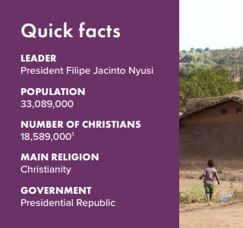
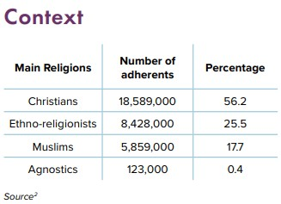
WWL 박해순위 32위 국가/ Mozambique
모잠비크의 평화를 위해 기도합니다. 급진적 이슬람 무장단체들의 공격 계획들을 파하시고, 교회와 성도들을 보호하여 주옵소서!
일부 지역의 마약 카르텔의 존재는 모잠비크인들의 삶을 망치고 있습니다. 정부 안에 신실한 지도자들을 일으켜 마약 카르텔 조직을 통제, 해체하는 등 효과적으로 대응하게 하시고, 마약의 위험에 노출되어 있는 청소년들을 지켜 주옵소서!
오픈도어 파트너들이 정신적, 경제적 긴급한 지원의 요청에 효과적으로 대응하게 하시고, 이들의 사역을 안전하게 보호하여 주옵소서!

Slide 27
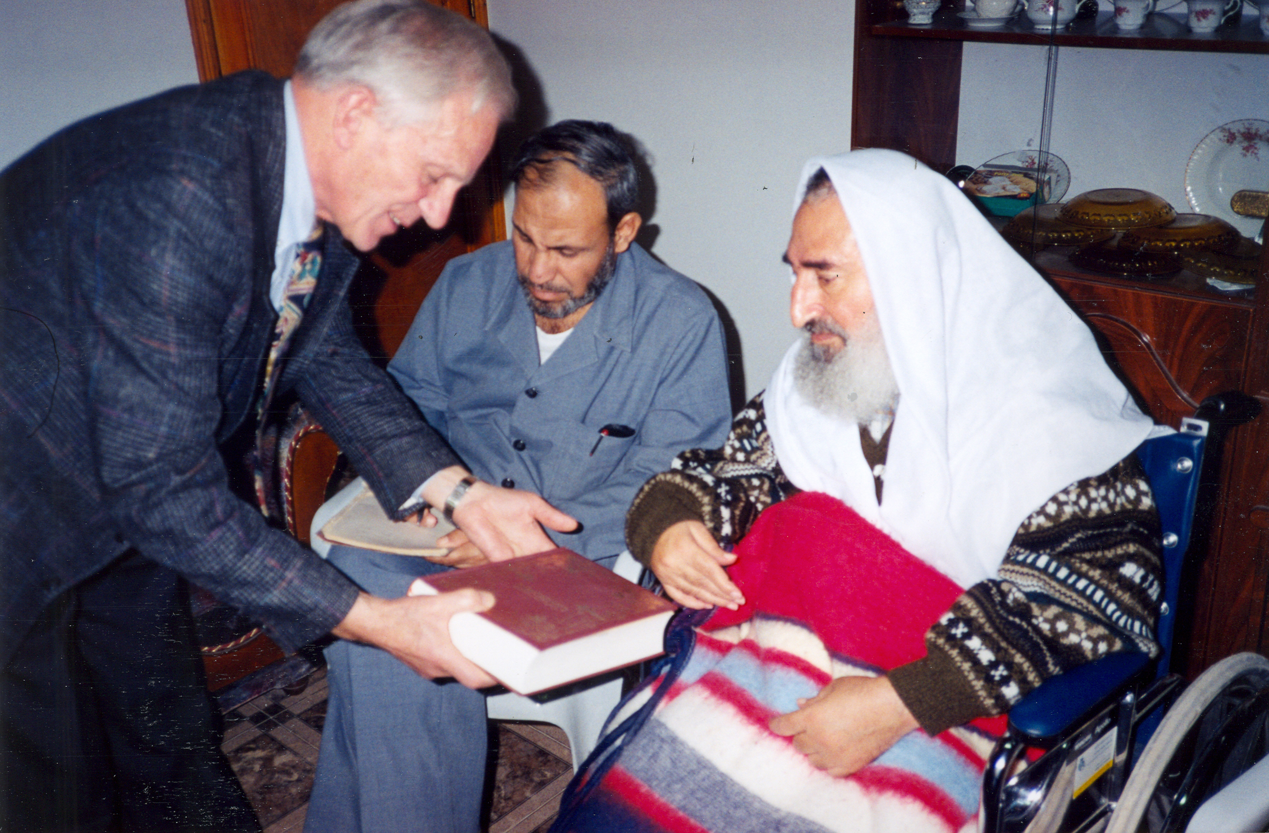
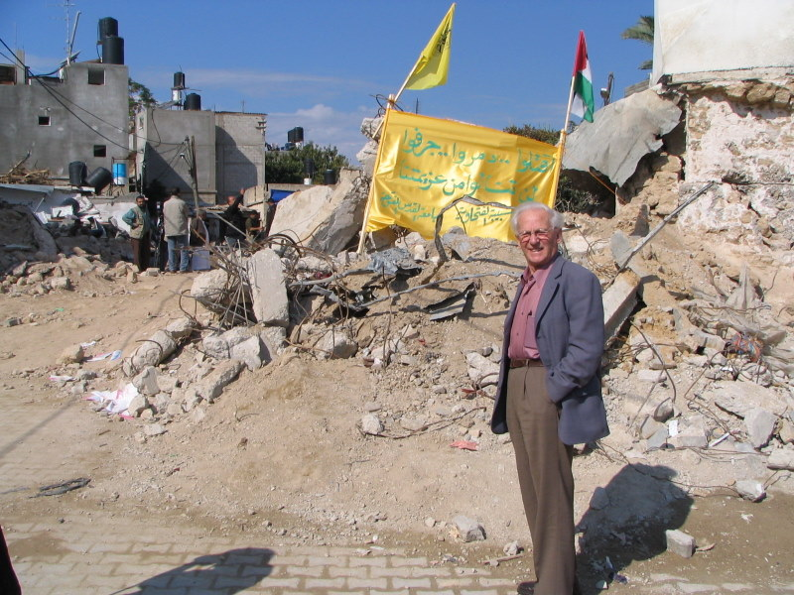
#중동: 팔레스타인/이스라엘을 위한 기도
이스라엘-하마스 전쟁속에 있는 형제자매님들을 위해 계속 기도해주세요.
전쟁의 참혹한 현실을 보며 마음이 아프지 않는 사람이 누가 있을까요? 얼마나 절망적인 인간적인 고통이며 파괴인가요. 주님, 이 전쟁을 보시며 자비를 베푸소서.
매일 뉴스 헤드라인은 이스라엘에 대한 하마스의 공격 이후 가자 지구에서 일어나는 일들로 가득 차 있습니다. 이 공격으로 약 1,200명의 이스라엘 사람들과 외국인들이 사망했으며, 대부분은 시민들입니다.
가자 지구의 사람들은 이스라엘 군대의 지속적인 폭격과 총격으로 고통받고 있습니다. 이스라엘군은 하마스와 하마스 인프라 파괴를 목표로 한다고 말하지만, 많은 민간인들이 부상을 입거나 사망합니다. 병원 주변의 상황은 이제 매일 뉴스에서 다루고 있습니다.
가자 시티의 작은 기독교 공동체는 어떠한 상황인가요? 대부분의 사람들은 가톨릭과 그리스 정교회 건물에서 피난처를 찾고 있습니다.
일요일 아침, 교회에서 피난을 찾은 그리스도인 중 한 명이 샤워를 하려고 집으로 갔습니다. 집으로 가던 중 이 음악 교사는 폭격으로 다리에 부상을 입었습니다. 이 80세의 여성은 넘어져 혼자 일어날 수 없었습니다. 총격과 폭격의 위험으로 인해 아무도 그녀에게 다가갈 수 없었습니다. 그녀는 거리에서 피를 흘리며 죽을 때까지 거기에 머물렀습니다.
전쟁으로 이미 10,000명 이상의 가자 사람들이 목숨을 잃었고, 그 중 많은 수가 어린이와 여성들입니다. 지금까지 알려진 바로는 21명의 기독교인이 이 전쟁으로 사망했습니다. 사랑하는 이들을 잃은 이들에게 주님이 위로를 주시도록 기도해 주세요.
가자 시티에 남아 있는 기독교인들을 위해, 교회 건물들이 전쟁이 끝날 때까지 안전한 장소가 되기를 기도해 주세요. 또한 이슬람에서 예수를 따르게 된 사람들을 위해서도 기도해 주세요. 그들은 종종 더 고립됩니다. 하마스에 의해 억류된 인질들을 위해서도 계속 기도해 주세요. 그들의 석방과 물론 이 전쟁의 종식을 위해 기도해 주세요.
이 끔찍한 전쟁으로 고통받는 모든 이들을 위해 기도해 주십시오. 특히 사망한 형제자매님들의 가족을 위해, 가자 지구의 교회 건물에서 피난처를 찾은 이들을 위해서 기도해 주세요.
이슬람에서 예수를 따르게 된 사람들은 전쟁 안에서 더욱 고립되고 있습니다. 이들이 어려움 속에서도 예수님의 사랑과 위로를 계속 받으며 끝까지 신앙을 지키며 건강할 수 있도록 기도해 주세요
전쟁의 인질로 잡혀간 이들이 속히 풀려날 수 있도록 기도해주세요. 교회가 처음 시작된 이 곳에서 교회가 사라지지 않도록 기도해 주십시오. 이 전쟁이 끝나기를 기도해 주십시오.

Slide 28
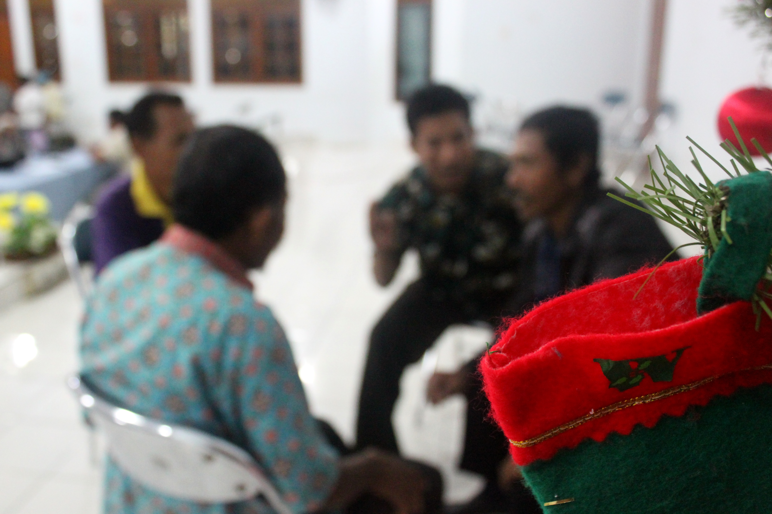
#동남아시아: MBB신자들을 위한 기도
무슬림 배경의 신자들(MBB)은 교회와 그의 공동체를 찾기가 매우 어렵습니다. 따라서 MBB 신자들을 위한 위한 수련회의 의미는 매우 큽니다. 수련회를 통해 이들은 같은 처지에 있는 무슬림 배경의 신자들 만이 이해해줄 수 있는 삶의 간증을 통해 서로를 격려해 줄 수 있습니다. 이들은 하나님의 말씀을 배우며, 이것을 그들의 삶과 사역에 적용할 방법도 탐구합니다.
11년 전, 그리스도 신앙으로 인한 적대감으로 고국을 떠나온 이란 이주민인 아르만(가명)은“저는 친구의 전도로 복음을 듣고, 주 예수그리스도를 받아들이기로 결단했어요. 그러나 제 가족들은 저의 결단을 반대했어요. 제 인생은 바로 위험에 빠졌죠. 결국 한 친구가 저에게 이 곳으로 이주하도록 설득했어요. 그러나 저는 아는 인도네시아 사람들이 거의 없어서 믿음 안에서 성장하는 것은 큰 도전이에요. 교회 또는 기독교 공동체에 들어가는 것이 상당히 어려운 것을 발견해요.”라고 전합니다.
또 다른 무슬림 배경의 신자인 미라(가명)는 “저는 이곳에서 정말 이해 받는 것 같아요. 저희가 가지고 있는 경험들이 거의 같고 모든 간증들을 통해 서로에게 힘이 되고 있어요. 저는 이곳에서 새로운 친구들을 만났고, 이제 저희는 서로를 지지할 수 있어요” 라고 나눴습니다.
이들은 3일 동안 저희 교육자들을 통해 하나님의 말씀에 대해 더 완전히 배울 수 있었습니다. 모든 시간들은 무슬림 배경의 신자들이 특히 그들이 지니고 있는 문제들과 관련된 하나님의 말씀을 제공하고 무장할 수 있도록 하는 것을 목표로 했습니다. 그 중 하나는 용서에 관한 것입니다.
자바(가명)은 “저는 여기서 용서에 대해 더 많이 배워요. 이것은 정말 어려운 주제이지만, 오늘 저는 저를 학대한 가족 구성원들을 용서하기로 결심했어요” 라고 말했습니다.
2023년 한 해 동안 5개의 도시에서 총 197명이 참여한 5번의 MBB 신자들을 위한 수련회들이 열렸습니다. 이 도시들은 그 지역의 무슬림 배경의 신자들 수, 수련회에 대한 필요성, 그리고 그들의 안전을 기준으로 결정되었습니다.
이 수련회에 참석한 이들이 배운 것을 일상 생활에 적용하고 다른 무슬림 배경의 신자들을 돕는데 사용할 수 있도록 기도해주세요.
보통 새로운 무슬림 배경의 신자들에게 가해지는 위협은 그들을 돕는 이들의 삶에도 영향을 미칩니다. 이들이 특히 새로운 무슬림 배경의 신자들을 도울 때 안전할 수 있도록 기도해주세요.
다음 무슬림 배경의 신자들을 위한 수련회 시간에는 무슬림 배경의 신자들의 자녀들이 또래들과 함께할 시간이 준비될 수 있도록 기도해주세요. 지금 아이들을 위한 활동들은 기본적이기 보다 추가적인 상황입니다.
풀스토리는 홈페이지에 올라와 있습니다.

Slide 29

박해현장: #북한의 기독교 박해 중단과 지하교회 성도들을 위해 기도합니다.
올해 4월 평안남도 순천시 동암리 지하교회가 적발되어 책임자가 처형 되는 등 여러 건의 지하교회 적발 및 기독교 박해 사건이 보고되고 있습니다. 또한 김정욱(2013), 김국기(2014), 최춘길(2014) 선교사와 탈북민 출신 김원호(2016), 함진우(2016), 고현철(2016)씨, 그리고 조선족 사역자들은 여전히 북한에 억류되어 있습니다. 북한의 기독교 박해가 하루 속히 중단되고 지하교회 성도들이 주님의 보호하심 안에서 신앙을 지킬 수 있도록 기도합시다. 특별히 갇혀있는 성도들과 억류되어 있는 선교사님들을 위해서 기도합시다.
10월 9일 중국에 수감중이던 600여명의 탈북자들이 북한으로 강제북송 된 것으로 알려져 충격을 주고 있습니다. 북송당하는 이들 중에는 중국에서 신앙을 가지게 된 신자들이 있습니다. 이들의 기독교 신앙 및 선교사 접촉 여부 등이 발각될 경우 정치범에 준하는 처벌을 받을 수 있어 우리의 특별한 기도가 요청됩니다. 탈북민 강제 송환이 중단되고 붙잡혀있는 탈북자들에게 살 길이 열릴 수 있도록 기도합시다. 특별히 신앙을 가진 탈북자들의 안전을 위해 기도합시다.
하나님, 김정욱(2013), 김국기(2014), 최춘길(2014)선교사와 탈북민 출신 김원호(2016), 함진우(2016), 고현철(2016)씨, 그리고 조선족 사역자들은 여전히 북한에 억류되어 있습니다.
북한의 지하교회에서 예배를 드리다가 체포된 성도들을 주께서 보호해 주시고, 당의 탄압과 형벌의 두려움도 끊을 수 없는 주의 사랑이 북한에 널리 전파되게 하옵소서. 혹독한 감시 속에서도 신앙의 뿌리를 잃지 않고, 그 자손에게도 고난의 길을 권하며 하나님의 법도를 기억하고 행하는 지하교인을 통해 이 땅의 소망을 보게 됩니다.
​서로를 감시하고 고발하며 신뢰가 사라진 사회 속에서 인간성을 상실해 가는 북한 주민을 불쌍히 여기사 주의 은혜로 복음을 들려주시고, 원래의 존귀한 생명을 회복케 하소서. 지금도 숨죽여 예배하는 성도들의 기도에 이 땅의 우상 숭배와 독재 정권이 속히 무너져, 자유롭게 주님을 찬양하며 북한과 열방에 복음을 전하는 그날이 오게 하옵소서.

Slide 30



박해 받는 교회를 위한 기도가 이 땅에 요원의 불길처럼 뜨겁게 일어나기를 기도합니다.
오픈도어 사역자들을 위하여
WWL 2024(1월 17일)를 위하여
2024 Muskathlon 대회를 위하여
오픈도어 1,300여 명의 사역자들이 브라더 앤드류의 길을 따라 믿음과 용기를 잃지 않고, 겸손하게 박해 받는 교회를 잘 섬길 수 있게 하옵소서!
황자경, 문민환, 김하영, 박인영, 민태홍 간사를 축복하시고, 오픈도어의 소명을 따라 헌신하도록
예수의 제자의 길을 끝까지 걸어가게 하옵소서!
2024년 세계박해지수인 월드와치리스트 발표를 앞두고 잘 준비할 수 있도록 담당자에게 지혜를 주시기를 기도합니다. 전세계 박해 현장을 향한 조사와 연구가 잘 정리되게 하시고, 박해 받는 교회의 믿음의 승리가 자유세계 교회들에게 큰 도전이 되게 하옵소서!
각종 매체를 통해 한국교회와 성도들에게 가장 효율적으로 전달할 수 있는 방법을 예비하여 주옵소서!
2024년 머스카슬론 대회가 10월 8-9일 진행됩니다. 화란에서 30명이 지원했습니다. 1만 유로 참가비 모금과 준비하는 기간동안 북한지하교회 성도들을 향한 주님의 긍휼한 마음을 부어 주시기를 기도합니다.
한국 참가자 50명도 예비하여 주옵소서! 한국 기독 청년들이 영적으로 서로 도전 받고 일깨어 남은 바 죽게 된 자를 돌아보는 비전이 공유되게 하옵소서!

Slide 31

내가 그리스도를 본받는 자 된 것같이 너희는 나를 본받는 자가 되라.(고전11:1)
Follow my example, as I follow the example of Christ.(1cor 11:1)
김경복선교사
odsk@opendoors.or.kr
한국오픈도어선교회 카카오채널

